Slide 1
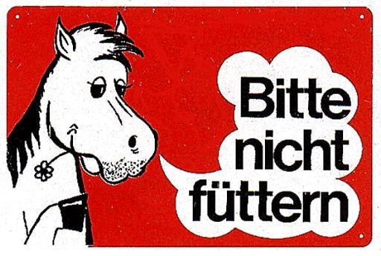
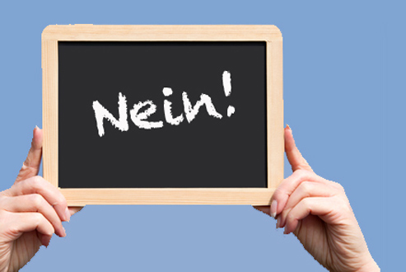
13.1 Negation im deutschen Satz
Elektronická učebnice - II. stupeň Základní škola Děčín VI, Na Stráni 879/2 – příspěvková organizace Německý jazyk
Zápor v NJ
= lze vyjádřit pomocí:
nicht Př: Ich bin nicht groß.
nein Př: Gehst du nach Hause? Nein.
kein Př: Ich habe kein Auto.
V německé větě může být pouze jeden zápor.
Autor: Mgr. Alena Horová

Slide 2
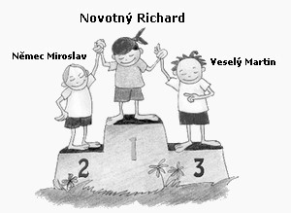
13.2 Was weißt du schon?
Elektronická učebnice - II. stupeň Základní škola Děčín VI, Na Stráni 879/2 – příspěvková organizace Německý jazyk
PODMĚT
Aussagesätze / Věty oznamovací
= věty oznamovací nám sdělují určitou informaci
ve větě oznamovací stojí sloveso téměř vždy na druhém místě
podmět (ptáme se: kdo, co?) v německé oznamovací větě
je vždy vyjádřený → stojí vždy na 1. nebo 3. místě
SLOVESO
PODMĚT
1. 2. 3. 4. 5.
Mutti kommt heute um sieben.
1. 2. 3. 4. 5.
Heute kommt Mutti um sieben.

Slide 3
13.3 Was Neues erfahren wir?
Elektronická učebnice - II. stupeň Základní škola Děčín VI, Na Stráni 879/2 – příspěvková organizace Německý jazyk
Nicht
nesmí stát ve větě před časovaným slovesem
užíváme k negaci slovesa, nebo podstatného jména se členem určitým
popírá sloveso:
→ zápor stojí hned za slovesem
b) popírá celou větu:
→ zápor stojí na konci věty
→ popírá pod. jm. se členem určitým
Ich gehe nicht ins Kino.
/Nejdu do kina./
Ich kaufe das Buch nicht.
/Tu knihu nekupuji./
Nein (samostatný zápor)
= záporka nein popírá celou větu
Gehst du nach Hause? Nein.

Slide 4
13.4 Welche neue Termine erlernen wir?
Elektronická učebnice - II. stupeň Základní škola Děčín VI, Na Stráni 879/2 – příspěvková organizace Německý jazyk
Kein
neguje podstatné jméno se členem neurčitým
záporné zájmeno kein stojí vždy před podstatným jménem
skloňujeme v jednotném čísle vždy jako neurčitý člen ein, v množném čísle jako po členu určitém
Beispiele / Příklady:
Ich habe kein (koho? co?) Auto.
Das Kind hat keinen Hund.
Sie haben kein Gemüse.
Wir haben keinen Hunger.
Hier ist kein (kdo? co?) Buch.
Skloňování ein / kein
pád | Masculinum | Femininum | Neutrum | Plural
1. | ein / kein | eine / keine | ein / kein | die /keine
2. | eines / keines | einer / keiner | eines / keines | der /keiner
3. | einem / keinem | einer / keiner | einem / keinem | den -n /keinen -n
4. | einen / keinen | eine / keine | ein / kein | die /keine

Slide 5
13.5 Was merkt ihr euch?
Elektronická učebnice - II. stupeň Základní škola Děčín VI, Na Stráni 879/2 – příspěvková organizace Německý jazyk
Odpovídejte záporně.
Př.: Arbeitet hier eine Frau?
Nein, hier arbeitet keine Frau.
Vyjádřete opak podle vzoru.
Př.: Das Auto ist neu.
Das Auto ist nicht neu, es ist alt.
Sitzt hier ein Mädchen?
Arbeitet hier ein Mann?
Ist hier eine Fabrik?
Lernt hier ein Kind?
Ist hier ein Tisch frei?
Sprechen Sie Deutsch?
Wohnen Sie in Prag?
Hast du heute Zeit?
Wünschen Sie Tee?
Besuchen Sie meine Freundin?
Ja, sie lernen gut.
Das Kind ist groß.
Die Fabrik ist klein.
Die Schule ist alt.
Der Mann ist schön.
Das Haus ist hoch.
Der Hund ist klein.
Der Baum ist rot.
Der Schüler ist fleißig.
Die Torte ist gut.
Odpovídejte za pana Kleina záporně, o Karlovi kladně.
Př: Herr Klein, haben Sie ein Haus?
Ich habe kein Haus, aber Karl hat ein Haus.
Herr Klein, haben Sie:
ein Haus - ein Heft - eine Katze - einen Hund - ein Kind - eine Frau

Slide 6
13.6 Etwas zusätzlich für geschickte Schüler
Elektronická učebnice - II. stupeň Základní škola Děčín VI, Na Stráni 879/2 – příspěvková organizace Německý jazyk
Beispiele / Příklady:
Ich habe kein Auto mehr.
/Už nemám žádné auto./
Das Kind hat keinen Hund mehr.
Ich gehe nicht ins Kino mehr.
/Už nejdu do kina./
Sie haben kein Gemüse mehr.
Wir haben keinen Hunger mehr.
Hier ist kein Buch mehr.
Ich wohne nicht in Prag mehr.
Kein – mehr / nicht mehr
jedná se o český zápor už žádný / už ne
za výraz v záporu se přidá mehr
Zápor tovořený předponou - un:
vytvořit zápor lze i u přídavných jmen
→ přidáním předpony un-
zufrieden (spokojený) → unzufrieden (nespokojený)
gesund (zdravý) → ungesund (nezdravý)
modern (moderní) → unmodern (nemoderní)
sympathisch (sympatický) → unsympathisch (nesympatický)

Slide 7
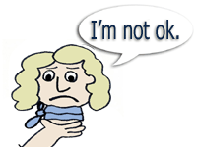
Elektronická učebnice - II. stupeň Základní škola Děčín VI, Na Stráni 879/2 – příspěvková organizace Německý jazyk
13.7 CLIL
ZÁPOR - NOT
zápor v anglické větě tvoříme přidáním záporné částice NOT
→v mluvené angličtině a neformální psané angličtině
se zkracuje na N'T
I don't know. She can't sing. They aren't bored. She won't be here. Karen didn't know about it.

Slide 8
13.8 Test
Elektronická učebnice - II. stupeň Základní škola Děčín VI, Na Stráni 879/2 – příspěvková organizace Německý jazyk
Převeď do záporu: Mein Vater ist brav. Mein Vater ist kein brav. Mein Vater ist nicht brav. Mein Vater ist brav nicht. Mein Vater ist kein brav? | Vyber správnou negativní odpověď: Sprichst du Deutsch? Ich spreche kein Deutsch. Ich spreche keine. Ich spreche Deutsch. Ich spreche nicht Deutsch.
2. Přelož: žádného muže mein Mann einen Man keinen Mann kein Mann | 4. Doplň správný tvar zájmena kein: Nein, ich habe ……….. Heft. keinen keinem keine kein
Správné odpovědi:
b
c
d
d
Test na známku

Slide 9
Elektronická učebnice - II. stupeň Základní škola Děčín VI, Na Stráni 879/2 – příspěvková organizace Německý jazyk
13.9 Gebrauchtene Quelle und Zitation
http://a.mytrend.it/blog/2013/05/462481/o.172026.jpg (slide 1,3)
http://www.wolkdirekt.com/images/600/211112/verbots-kombischild-kein-trinkwasser.jpg (slide 1,4)
http://www.lancade.de/media/catalog/product/cache/1/image/9df78eab33525d08d6e5fb8d27136e95/d/a/data.jpg (slide 1,3)
http://www.helpforenglish.cz/files/notok.gif (slide 7)
http://www.veprova.cz/vitez3.jpg (slide 2)

Slide 10
Elektronická učebnice - II. stupeň Základní škola Děčín VI, Na Stráni 879/2 – příspěvková organizace Německý jazyk
13.10 Annotation
Autor | Mgr. Alena Horová
Období | 01 – 06/2013
Ročník | 7. - 9. ročník
Klíčová slova | Zápor, kein, nein, nicht
Anotace | Prezentace popisující problematiku tvoření záporu v NJ.

